Slide 1
Презентация
«Наши достижения»
Мальцевой Н.И., воспитателя высшей квалификационной категории, группы компенсирующей направленности «Лучики».

Slide 2
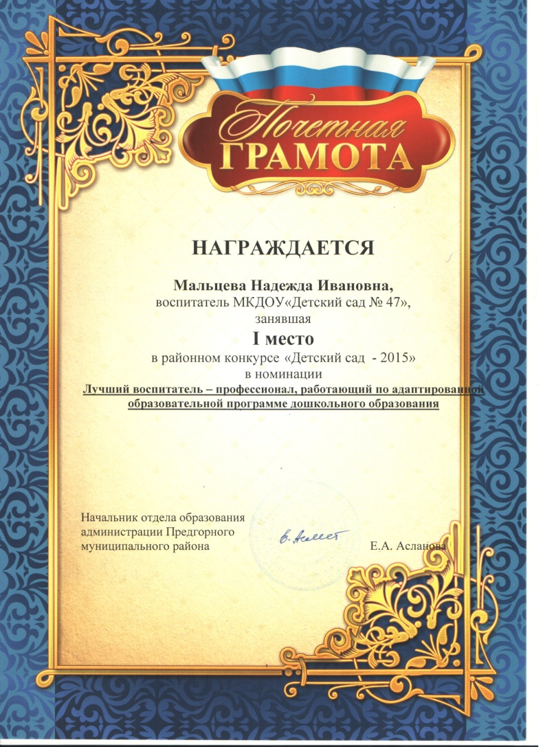
2015 год Получила высшую квалификационную категорию.
Участие в конкурсах
Участвовала в районном конкурсе «Детский сад 2015»
в номинации «Лучший воспитатель-профессионал,
работающий по адаптированной образовательной
программе дошкольного образования и получила
первое место , отмечена грамотой отдела
образования Предгорного муниципального района.

Slide 3
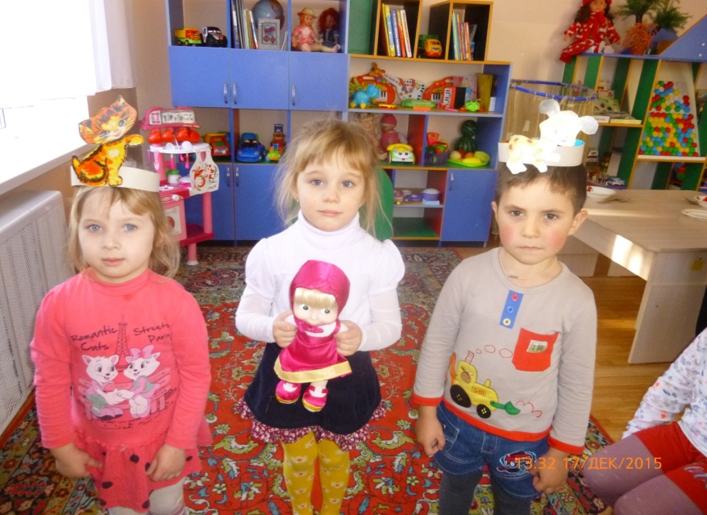
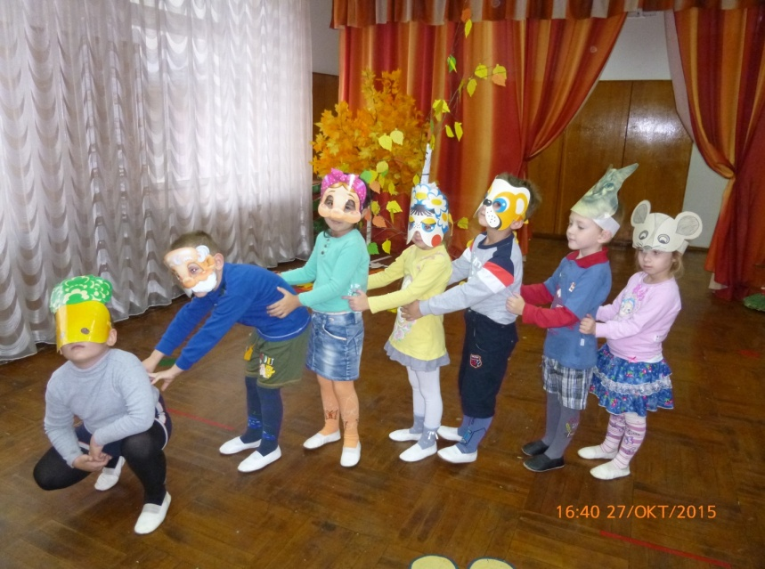
Участие в методических объединениях.
Тема выступления:
«Использование театрализованной деятельности в коррекционной работе с детьми с нарушениями речи».
(выступление на РМО 10.12.2015 год)
Автор:
Мальцева Н.И.,
воспитатель старшей группы компенсирующей направленности.
Являюсь руководителем районного методического объединения воспитателей
логопедических
групп.

Slide 4
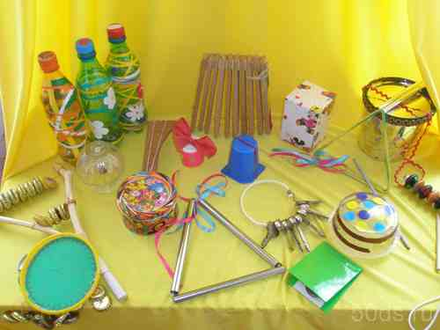
Участие в педсоветах.
Активно участвую в педсоветах.
Выступала с презентацией звучащих
игрушек «Надежды маленький оркестрик».

Slide 5
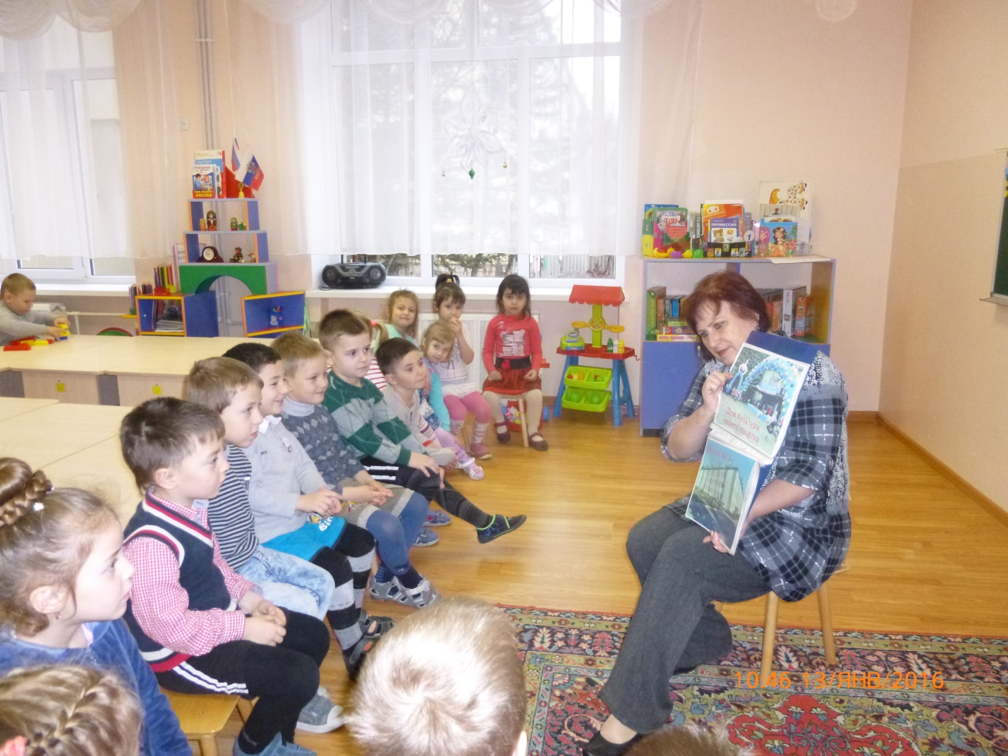
Кружковая работа.
Являюсь руководителем кружка по краеведению «Росток».
Цель: расширение знаний детей о родном крае.
Результат: сформирован устойчивый интерес
К изучению родного края, городов КМВ.

Slide 6
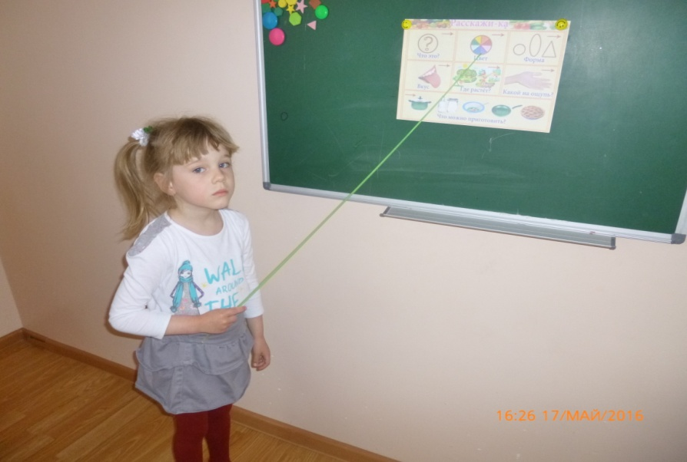
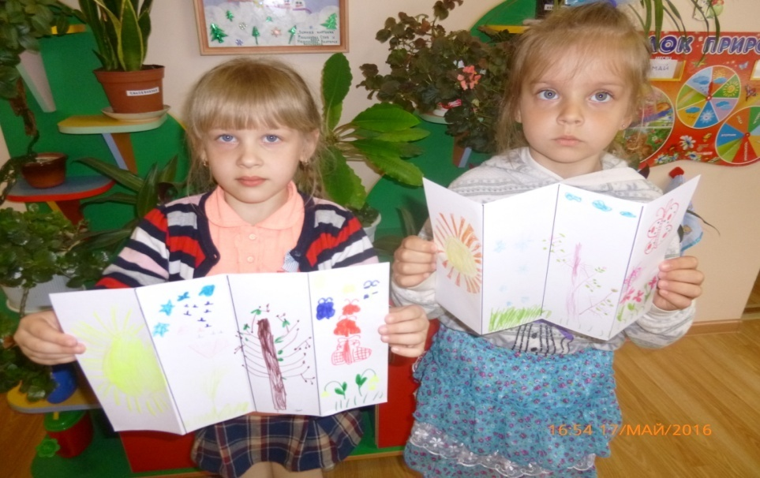
Самообразование и проектная деятельность.
Работала по теме «Использование мнемотехники в развитии речи детей».
Анализируя результаты проведенной работы, можно сделать вывод, что использование приемов мнемотехники у детей с ОНР заметно облегчает овладение составлением рассказов-описаний о предмете. Кроме того, наличие зрительного плана делает рассказы чёткими, связными, полными, последовательными.
Таким образом, использование приема мнемотехники в коррекционно-образовательной работе с воспитанниками, помогает в развитии основных психических процессов – памяти, внимания, образного мышления и сокращает время обучения связной речи у детей с ОНР.

Slide 7
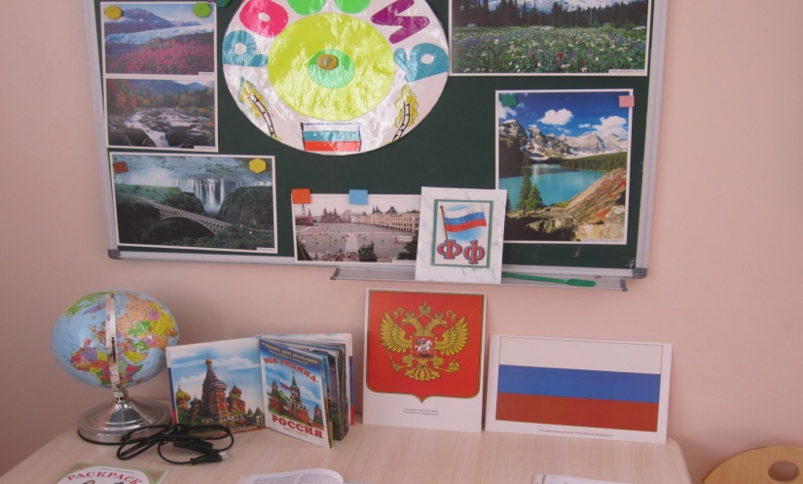
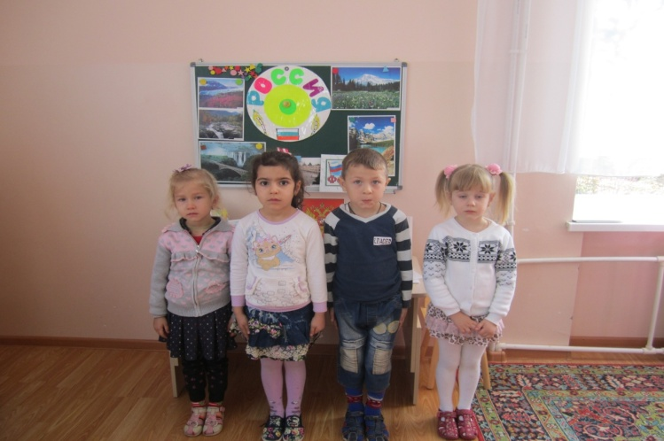
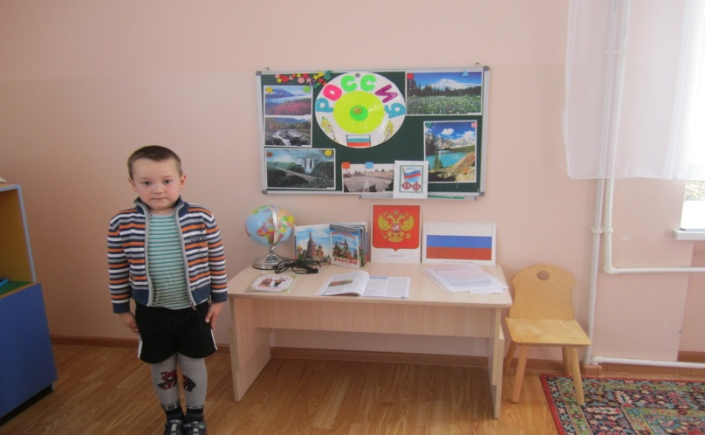
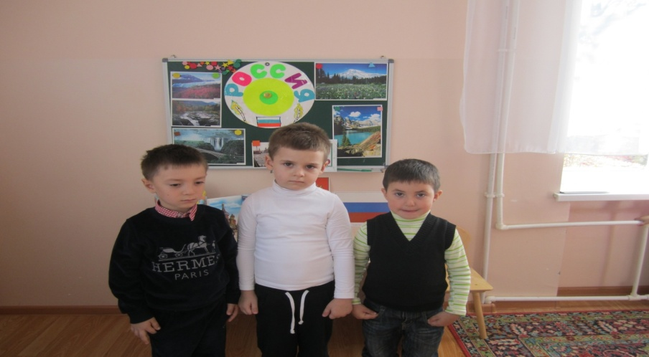
Работа с воспитанниками.
Проведён конкурс «Живи в стихах, моя Россия»,
посвящённый Дню Единства.
Цель: повышение у детей чувства патриотизма
через заучивание стихотворений о Родине.

Slide 8
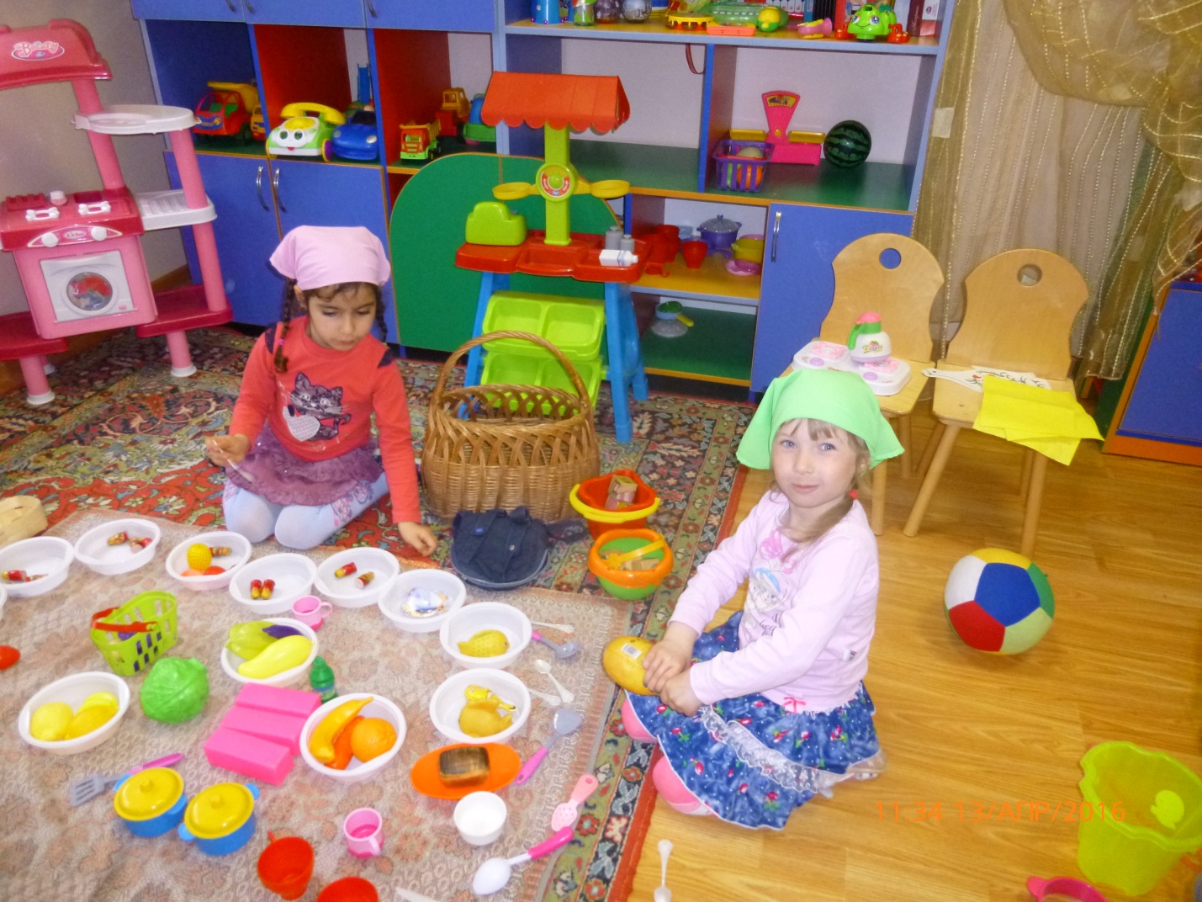
Работа с педагогами.
Проведение мастер-класса по теме
«Организация и проведение сюжетно-ролевых игр».
Показала подготовку и проведение сюжетно – ролевой игры
«На пикник», предложила молодым воспитателям памятку «Секретики проведения ролевых игр»

Slide 9
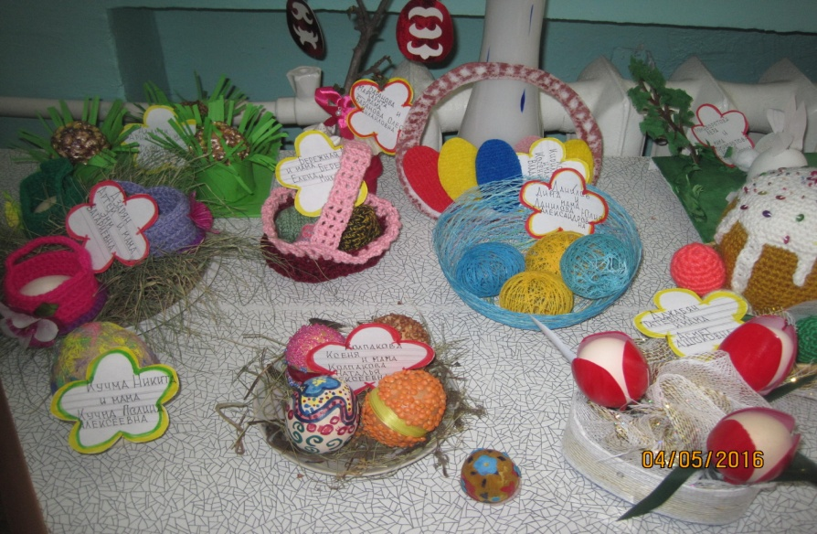
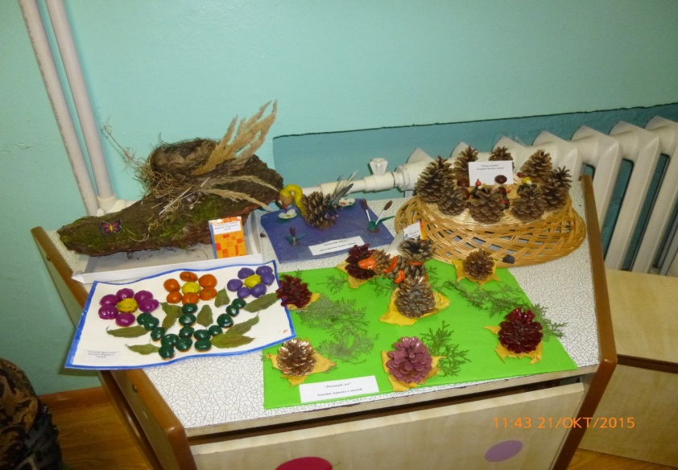
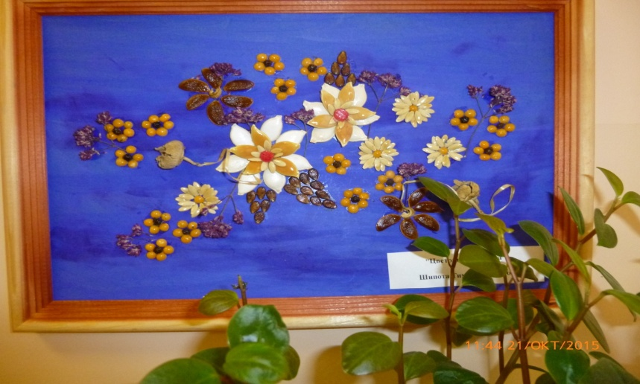
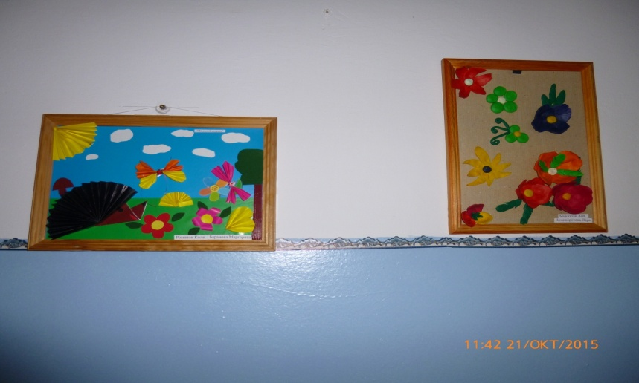
Работа с родителями
Организация выставок из природного материала «Дары осени», выставки к празднику Пасхи «Пасхальный перезвон».

Slide 10
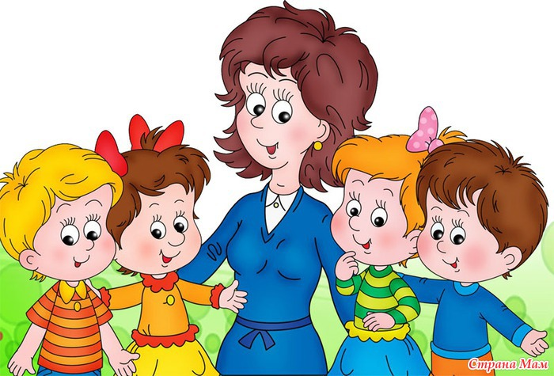
Мои перспективы
Считаю целесообразным взять одинаковую тему по самообразованию и тему проекта "Русь изначальная"
( народные традиции, народное творчество, символика и т.д.)
Планирую более широкое включение детей в жизнь детского сада.
В работе с родителями включать побольше практических методов: беседы-посиделки, организация семейных конкурсов, праздников, проведение мастер-классов.
С воспитанниками: "Творчество, эмоции и речь развить,
Хочу, чтоб научились дети в жизни детской
Общаться, понимать, дружить."

Slide 11
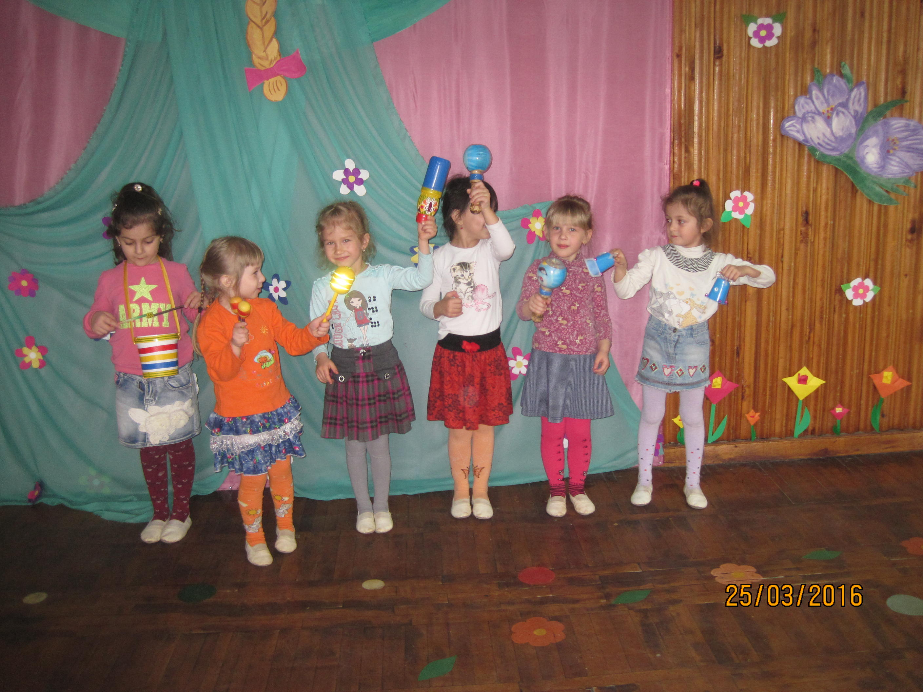
Спасибо за внимание!

